Slide 1
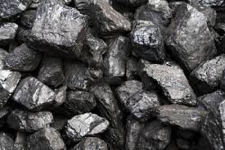
Кам'яне вугілля

Slide 2
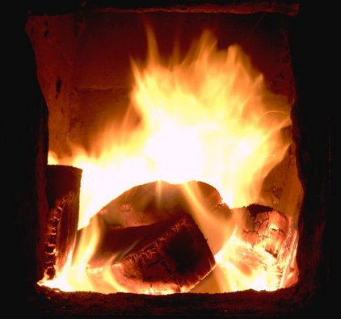
Кам'яне вугілля— тверда горюча корисна копалина, мінеральна порода чорного або бурого кольору.

Slide 3
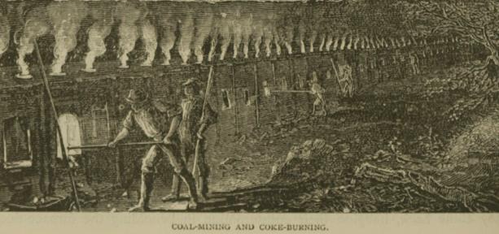
Кам’яне вугілля було відомо ще в стародавньому світі. Перше згадування про нього пов’язують з Аристотелем (IV ст. до н. е.).

Slide 4
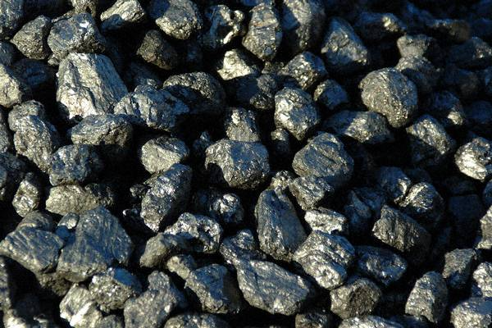
Щільна порода чорного, іноді сіро-чорного кольору. Блиск смоляний або металічний. Кам'яне вугілля належить до гумолітів; сапропеліти і гумітосапропеліти присутні у вигляді лінз та невеликих прошарків.

Slide 5
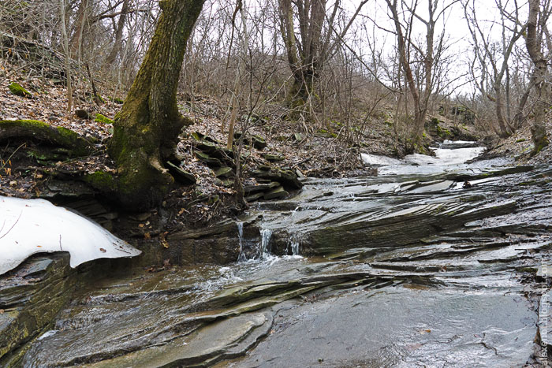
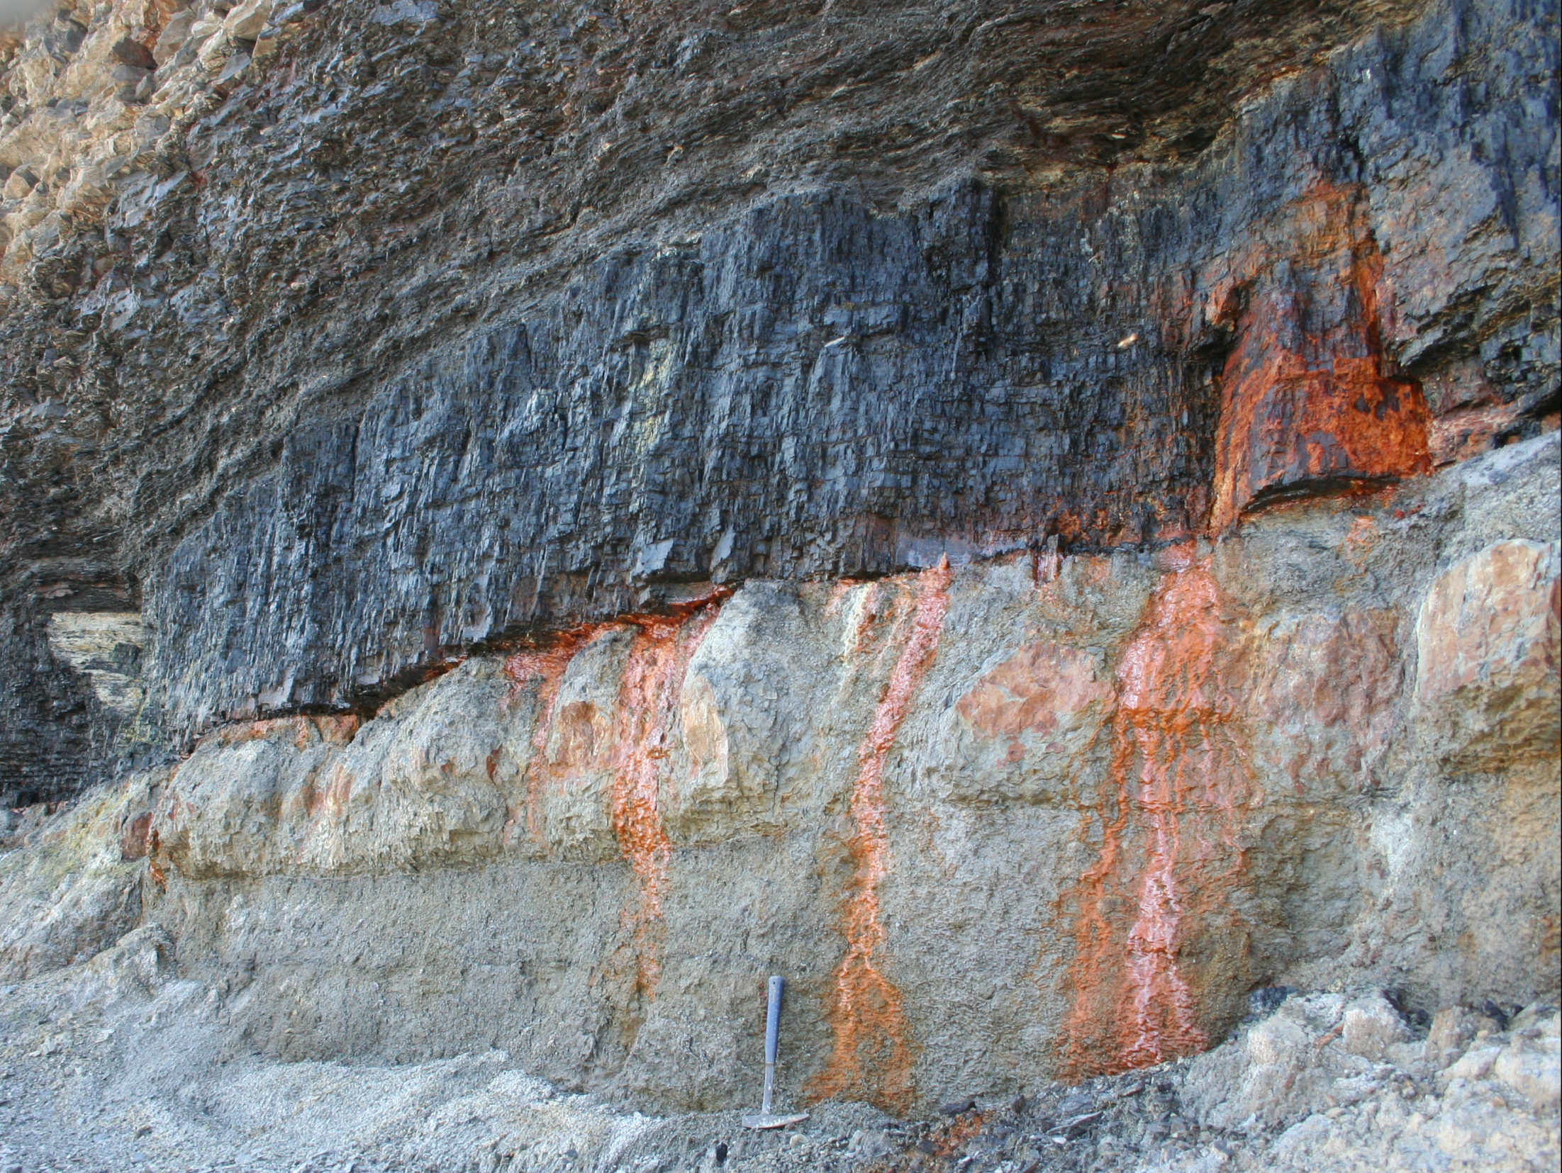
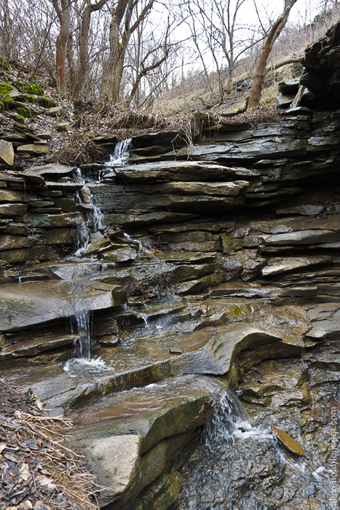
Утворення кам'яного вугілля характерне майже для всіх геологічних систем — від девону до неогену, воно активно утворювалося в карбоні, пермі, юрі. Залягає кам'яне вугілля у формі пластів і лінзовидних покладів різної потужності на різних глибинах.
Утворення кам'яного вугілля характерне майже для всіх геологічних систем — від девону до неогену, воно активно утворювалося в карбоні, пермі, юрі. Залягає кам'яне вугілля у формі пластів і лінзовидних покладів різної потужності на різних глибинах.

Slide 6
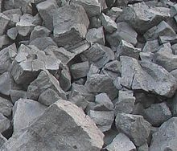
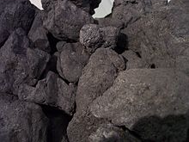
Головні технологічні властивості кам'яного вугілля, що визначають його цінність: спікливість і коксівна здатність.
Головні технологічні властивості кам'яного вугілля, що визначають його цінність: спікливість і коксівна здатність.

Slide 7
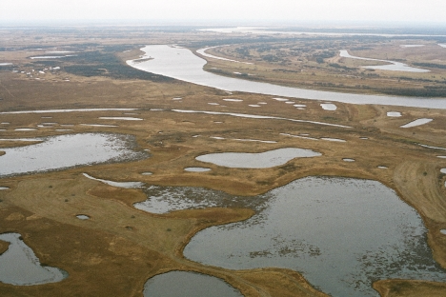
Кам'яне вугілля утворилося з продуктів розкладу органічних залишків рослин, що зазнали зміни (метаморфізм) в умовах високого тиску навколишніх порід земної кори і порівняно високої температури.
Кам'яне вугілля утворилося з продуктів розкладу органічних залишків рослин, що зазнали зміни (метаморфізм) в умовах високого тиску навколишніх порід земної кори і порівняно високої температури.

Slide 8
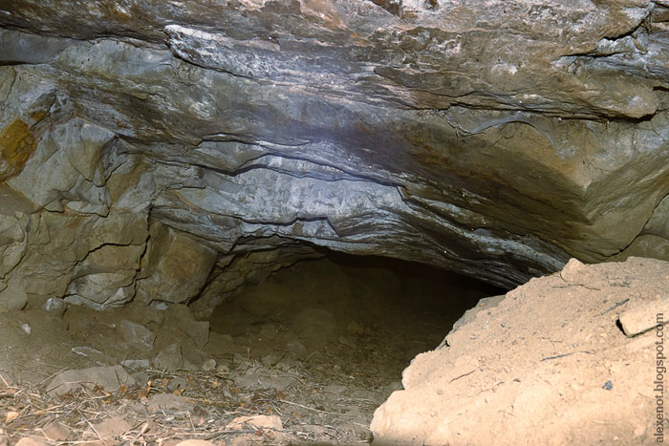
Існує багато видів класифікації кам'яного вугілля: за речовинним складом, петрографічним складом, генетичні, хіміко-технологічні, промислові та змішані.
Існує багато видів класифікації кам'яного вугілля: за речовинним складом, петрографічним складом, генетичні, хіміко-технологічні, промислові та змішані.

Slide 9
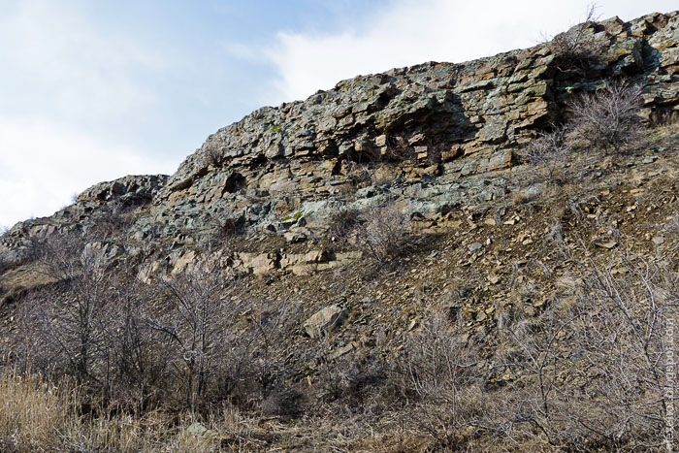
Кам'яне вугілля розділяють на блискуче, напівблискуче, напівматове, матове. У залежності від переваження тих або інших петрографічних компонентів виділяють вітренове, кларенове, дюрено-
кларенове, кларено-дюренове,
дюренове і фюзенове
кам'яне вугілля.
Кам'яне вугілля розділяють на блискуче, напівблискуче, напівматове, матове. У залежності від переваження тих або інших петрографічних компонентів виділяють вітренове, кларенове, дюрено-кларенове, кларено-дюренове, дюренове і фюзенове кам'яне вугілля.

Slide 10
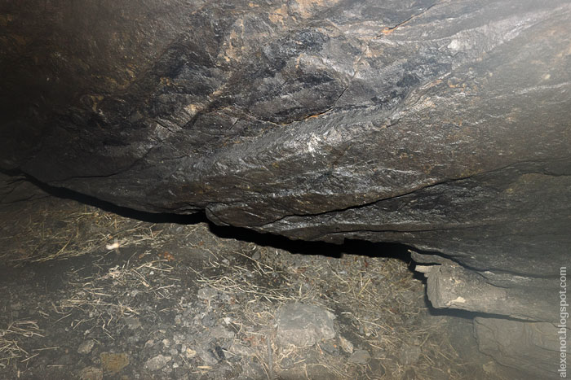
Класифікація вугілля весь час удосконалюється. Однією з перспективних вважається геолого-промислова класифікація, концепція. Останній варіант класифікації вугілля унормовано За Стандартом України «Вугілля буре, кам'яне та антрацит».
Класифікація вугілля весь час удосконалюється. Однією з перспективних вважається геолого-промислова класифікація, концепція. Останній варіант класифікації вугілля унормовано За Стандартом України «Вугілля буре, кам'яне та антрацит».

Slide 11
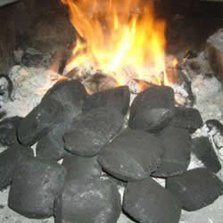
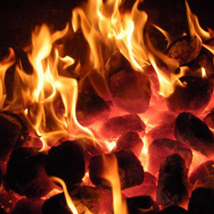
Призначення вугілля - це вживання його при топках. При згоряння вугілля залишається зола, яку за аналоги з золою деревного палива можна використовувати як добриво.
Призначення вугілля - це вживання його при топках. При згоряння вугілля залишається зола, яку за аналоги з золою деревного палива можна використовувати як добриво.

Slide 12
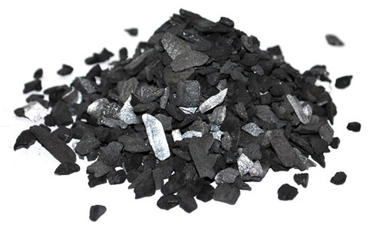
Найбільш давнім і розповсюдженим є використання вугілля як палива для спалювання.

